Slide 1
git基础讲解
邢介虎

Slide 2
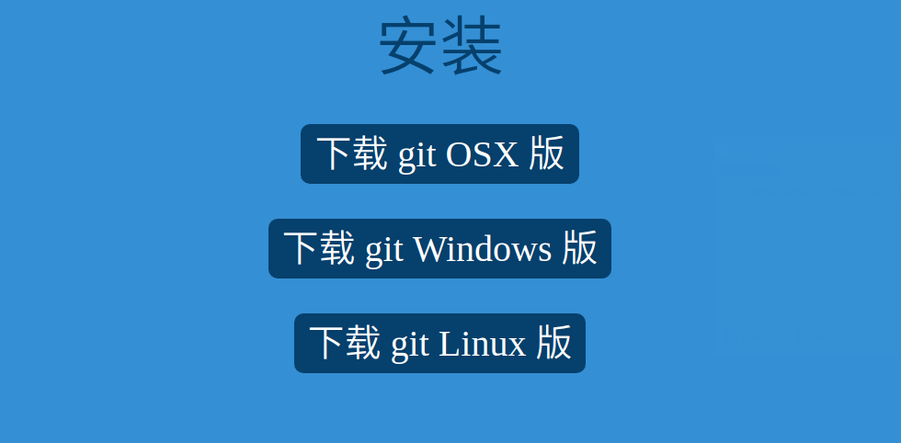
https://git-scm.com/

Slide 3
设置身份
git config --global user.name "张三"
git config --global user.email "zhangsan@163.com"

Slide 4

初始化
git init

Slide 5
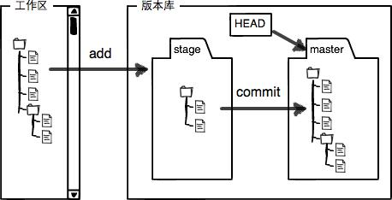
工作区和仓库

Slide 6

第一阶段
没有任何改动
git status
不会发现任何改变

Slide 7

第二阶段
代码已经发生了改变，
我已经是个学习的娃

Slide 8

第三阶段
表现不错招你当临时工
git add

Slide 9

第四阶段
表现优秀，晋升正式编制
git commit

Slide 10
编制
吃瓜群众
学习上进的群众
临时工
正式员工

Slide 11
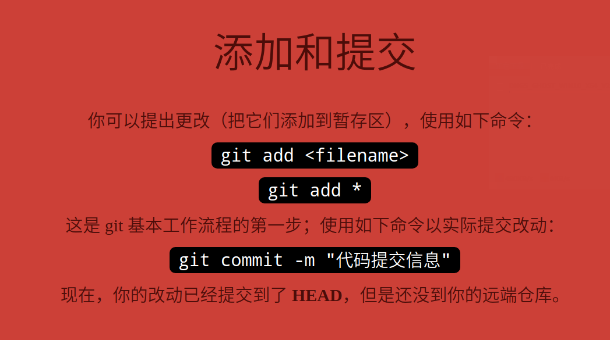

Slide 12

黑名单
.gitignore

Slide 13
多人协作

Slide 14
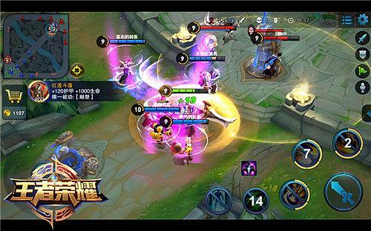
组团打怪
主力输出
打野
边路
辅助

Slide 15
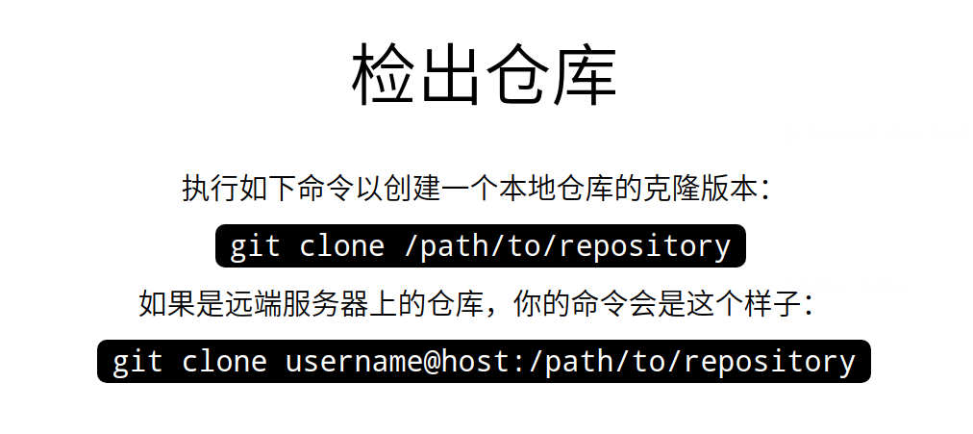

Slide 16
定位
dev 开发分支
master 发布的分支，用于配合tag发布正式版本
release 预发布分支，功能以稳定发布
fixbug bug分支，基于存在bug的分支检出
feature 功能分支，每个人开发功能时使用，一般用自己的名字命名

Slide 17
策略
1 开发人员根据需要，从dev分支检出一个自己的分支，次进行开发
2 开发完成后，同步线上的dev分支，使本地代码为最新代码
3 将自己的代码与开发分支进行合并，一般采用rebase方式，将dev合并到自己的功能分支。
4 提交自己的代码到自己的功能分支
5 发起合并请求

Slide 18
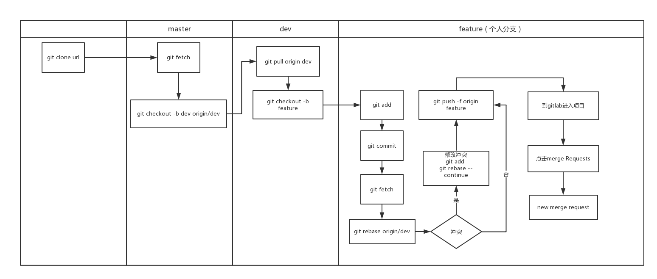

Slide 19
thank you

